Slide 1
Zkoušky z češtiny pro cizince
https://ujop.cuni.cz/

Slide 2
Zkušební centrum UJOP (Ústav jazykové a odborné přípravy) UK Praha
Autoři testů i vedoucí zkušebních komisí jsou pracovníci
VTC (Výzkumné a testovací centrum), které je jednou ze součástí UJOPu
VTC (UJOP) je také členem ALTE
a zároveň členem EALTA

Slide 3
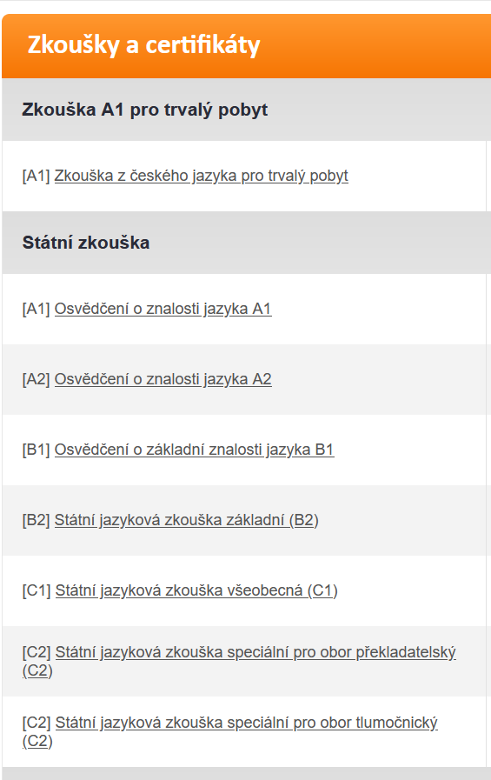
Jazyková škola s právem státní jazykové zkoušky hlavního města Prahy
úrovně A1 – C2 (pro překladatele a pro tlumočníky)
(JŠ je přidružený člen ALTE, neprochází auditem)

Slide 4
UJOP UK Praha
Jazykové zkoušky pro dospělé
Jedná se o certifikovanou zkoušku z češtiny (CCE) pro úrovně A1 až C1
(nenabízí zkoušku pro úroveň C2 = rodilý mluvčí, kterou např. nabízí Jazyková škola s právem státní jazykové zkoušky viz. výše)
Jazykové zkoušky pro mládež A1 a A2

Slide 5
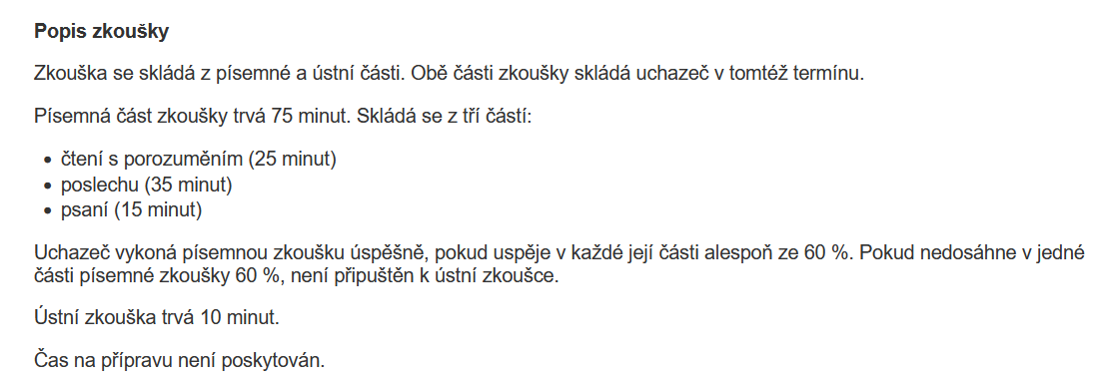
Jazyková zkouška z češtiny pro udělení trvalého pobytu
Více info na: https://cestina-pro-cizince.cz/trvaly-pobyt/a1/

Slide 6
Jazyková zkouška z jazyka a reálií pro účely udělování státního občanství ČR

Slide 7
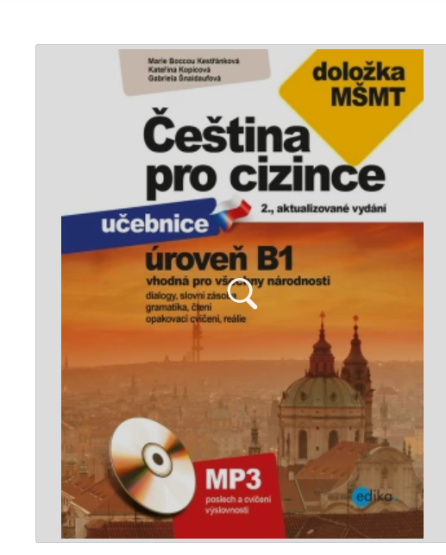
Možnost zkusit si test nanečisto sám = testová příručka; učebnice
Koncipované jako příprava na B1 zk.

Slide 8
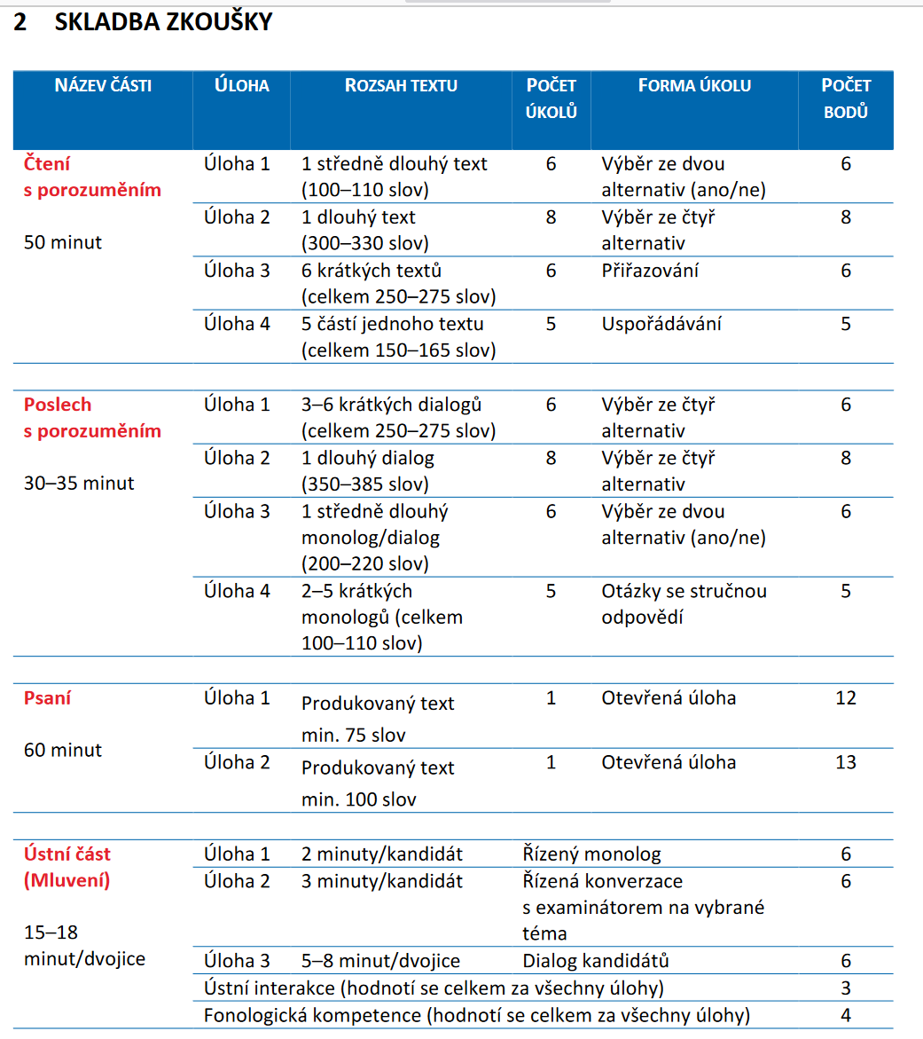
Struktura standardizované zkoušky:
1/ čtení s porozuměním 50 min./4 úlohy
2/ poslech s porozuměním 30 min./4 úlohy
3/ psaní 60 min./2 úlohy (75 + 100 slov)
4/ mluvení cca 18 min./3 úlohy = DVOJICE

Slide 9
Čtení s porozuměním
První část zkoušky
Délka: 50 minut / 4 úkoly
Typy úloh: výběr ze dvou alternativ ANO/NE
výběr ze čtyř alternativ (a-b-c-d)
přiřazování
uspořádávání

Slide 10
Poslech s porozuměním
Druhá část zkoušky
30-35 minut (dáno reálnou délkou poslechu)
Typy úloh: výběr ze 4 alternativ (a-b-c-d)
výběr ze 4 alternativ (a-b-c-d)
výběr ze dvou alternativ ANO/NE
otázky se stručnou odpovědí

Slide 11
Psaní
Třetí část zkoušky
60 minut = 2 úkoly
Jedná se o dvě otevřené úlohy v rozsahu 75 a 100 slov
Žánr - dotazník (odpovědi na ot.) a neformální dopis/email.

Slide 12
Ústní část (mluvení)
1/ představení se - řízený monolog ze strany examinátora = 2 minuty
2/ řízená konverzace s examinátorem na dané téma = 3 minuty
dva obrázky: srovnejte a řekněte rozdíly (monolog)
3/ dialog dvou kandidátů na dané téma = 5-8 minut
kandidáti musí vyřešit úkol/situaci; tzn. být schopni vyjádřit souhlas/nesouhlas a navrhnout jiné řešení

Slide 13
ZKOUŠKA z českých reálií (TEST)
Databanka testových úloh (v online formě i jako pdf - s klíčem)
Test obsahuje 30 testových úloh - výběr ze 4 alternativ.
Otázky jsou rozděleny:
- občanský základ - 16 testových úloh
- základní geografické inf. - 7 testových úloh
- základní historické a kulturní inf. - 7 testových úloh
Autorem testu je:

Slide 14
Na webu UJOPu jsou dostupné modelové testy, detailní instrukce, klíč ke cvičením, manuály (viz dole).

Slide 16
Existuje rovněž on-line přípravný kurz
nebo možnost vyzkoušet si ZKOBČ nanečisto
Zkušební místa: (rovněž v cizině - např. ČC v Budapešti)

Slide 17
Personální obsazení
Předseda zkušební komise - vždy z VTC UJOP UK Praha
Organizátor zkoušky - přímo z daného zkušebního centra (mohou být i dva - kontrola dokladů totožnosti za přítomnosti Policie ČR)
Administrátor* písemné části zkoušky
Ústní část - examinátor* a dva hodnotitelé*
*v rámci jednoho zkušebního centra je víc komisí (na FF MU 3-4 komise pro jeden termín zkoušky)

Slide 18
Základem je popis úrovně B1 podle SERR
(společný evropský referenční rámec)
1/ Tvorba testů a testových úloh má přesná a přísná pravidla. Všechny úkoly procházejí pretestinkem aj.
2/ Hodnocení čtení a poslechu s porozuměním je podle daného klíče.
3/ Hodnocení psaní - předem proškolení hodnotitelé - vždy dva, musí být dosaženo konsenzu.

Slide 19
Hodnocení ústní části zkoušky
rovně předem proškolení examinátoři, kteří se musí držet přesného scénáře - předem připravených otázek a způsobu, jak kandidáta motivovat k projevu, aby byl dodržený časový limit.
předem proškolení hodnotitelé - vždy dva - musí být dosaženo konsenzu (nesmí se rozcházet o více než 4 body).
(v případě jakýchkoli pochybností, neshod, komplikací je zde možnost požádat o kontrolu přímo na VTC)

Slide 20
Co se u ústního projevu hodnotí?
Zadání
Organizace projevu
Lexikální kompetence
Gramatická kompetence
V rámci celého projevu se hodnotí výslovnost a intonace.
Rovněž ústní interakce.
1/ chyby pod úroveň
2/ komplikované chyby

Slide 21
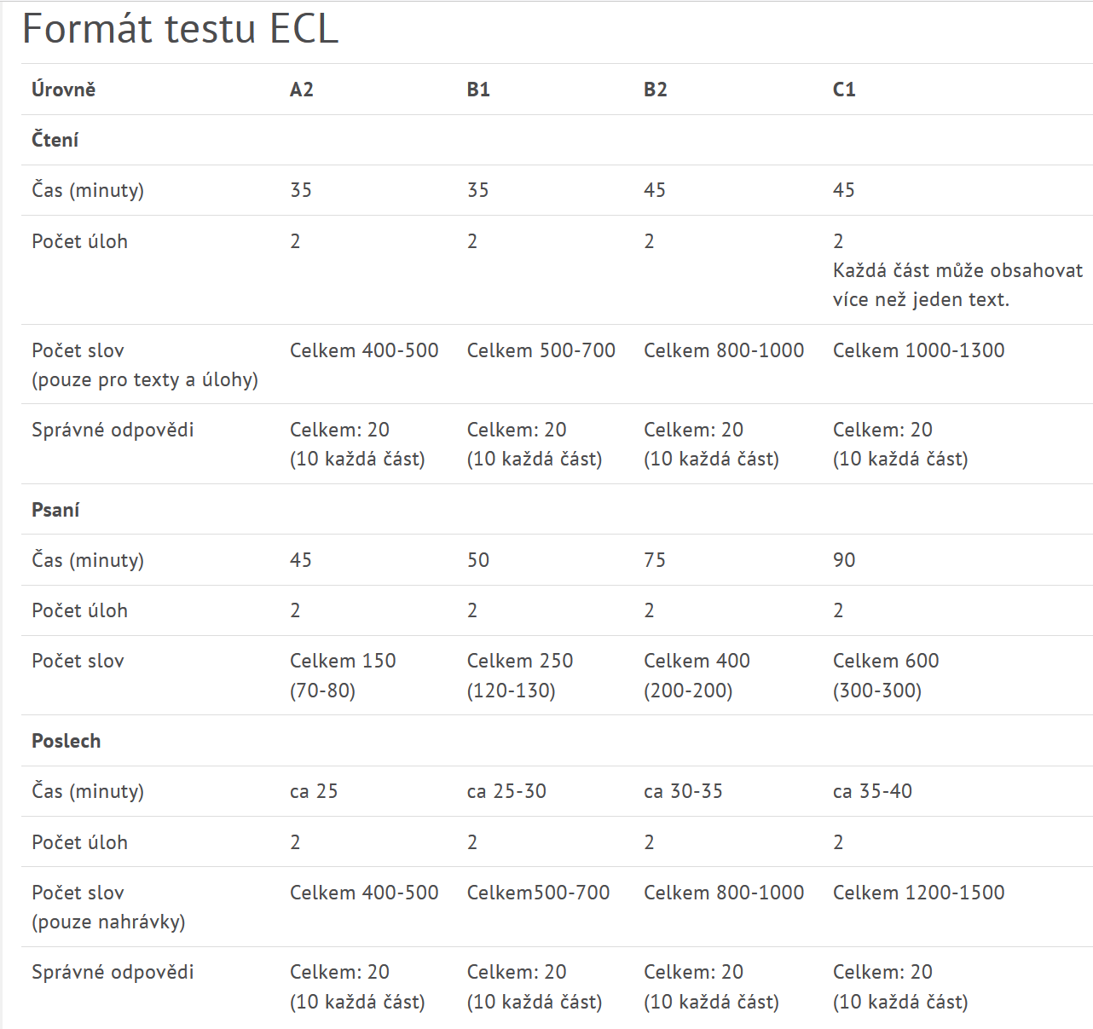
3/ Centrum jazykového vzdělávání UP Olomouc - jazyková zkouška ECL European Consortium for the Certificate of Attainment in Modern Languages
úrovně A2 – C1
ECL je rovněž členem ALTE
pozn. - chybí informace o ústní části zkoušky

Slide 22
Literatura a internetové zdroje:
UČEBNICE
Boccou - Kestřánková - Štěpánková - Čeština pro cizince A1 a A2 (komplet)
Kestřánková - Kopicová - Šnaidaufová - Čeština pro cizince - úroveň B1 (komplet)
Kestřánková - Hlínová - Pečený - Štěpánková - Čeština pro cizince - úroveň B2 (komplet)
TESTY
Hercíková - Málková - Pokorná - Připravujeme se s k certifikované zkoušce z češtiny. Úroveň A2 (CCE - A2)
Kestřánková aj. - Připravujeme se s k certifikované zkoušce z češtiny. Úroveň B1 (CCE – B1)
Kotková aj. - Připravujeme se s k certifikované zkoušce z češtiny. Úroveň B2 (CCE - B2)

Slide 23
https://ujop.cuni.cz/zkouska/obcanstvi
https://ujop.cuni.cz/zkouska/informace/obcanstvi#jak-se-na-zkousku-pripravit
https://cestina-pro-cizince.cz/trvaly-pobyt/a1/
http://www.sjs.cz/zkousky-a-certifikaty.html
https://cjv.upol.cz/kurzy-a-certifikaty/certifikaty-ecl/jazykova-zkouska-ecl/

